Slide 2

CONTANDO OS CENTAVOS
setembro

Slide 3
Então, lhe veio a palavra do SENHOR, dizendo: Dispõe-te, e vai a Sarepta, que pertence a Sidom, e demora-te ali, onde ordenei a uma mulher viúva que te dê comida.
Então, ele se levantou e se foi a Sarepta; chegando à porta da cidade, estava ali uma mulher viúva apanhando lenha; ele a chamou e lhe disse: Traze-me, peço-te, uma vasilha de água para eu beber. Indo ela a buscá-la, ele a chamou e lhe disse: Traze me também um bocado de pão na tua mão. Porém ela respondeu: Tão certo como vive o SENHOR, teu Deus, nada tenho cozido; há somente um punhado de farinha numa panela e um pouco de azeite numa botija; e, vês aqui, apanhei dois cavacos e vou preparar esse resto de comida para mim e para o meu filho; comê-lo-emos e morreremos...

Slide 4
... Elias lhe disse: Não temas; vai e faze o que disseste; mas primeiro faze dele para mim um bolo pequeno e traze-mo aqui fora; depois, farás para ti mesma e para teu filho. Porque assim diz o SENHOR, Deus de Israel: A farinha da tua panela não se acabará, e o azeite da tua botija não faltará, até ao dia em que o SENHOR fizer chover sobre a terra. Foi ela e fez segundo a palavra de Elias; assim, comeram ele, ela e a sua casa muitos dias. Da panela a farinha não se acabou, e da botija o azeite não faltou, segundo a palavra do SENHOR, por intermédio de Elias.
1 Reis 17:8-16

Slide 5
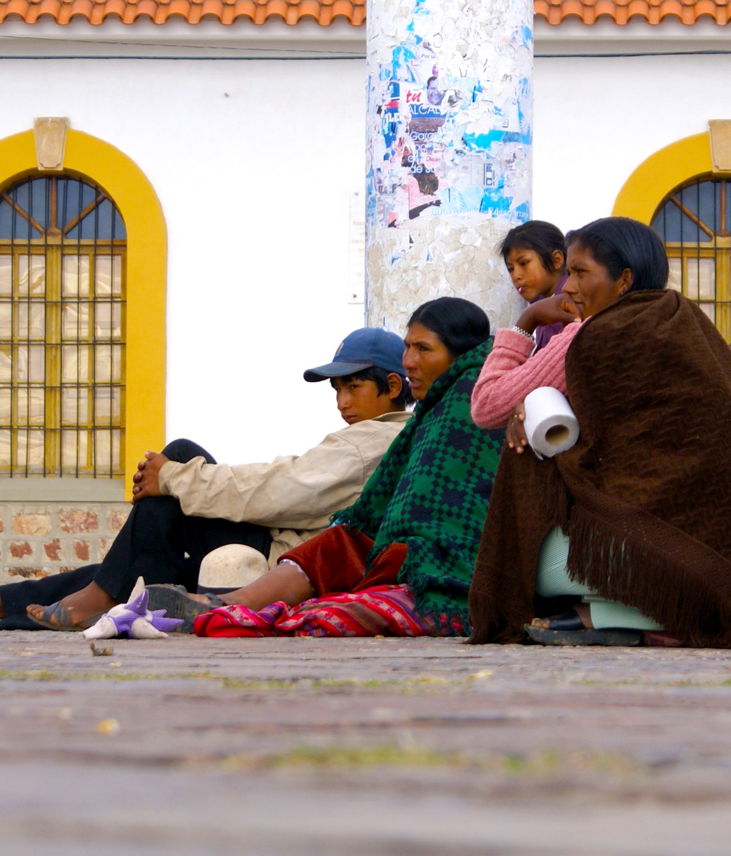
A má atitude de algum membro da família com relação ao dinheiro pode prejudicar a todos.

Slide 6

É necessário união e compreensão entre os membros da família.

Slide 7

Deve-se ter uma atitude equilibrada com relação ao dinheiro.

Slide 8
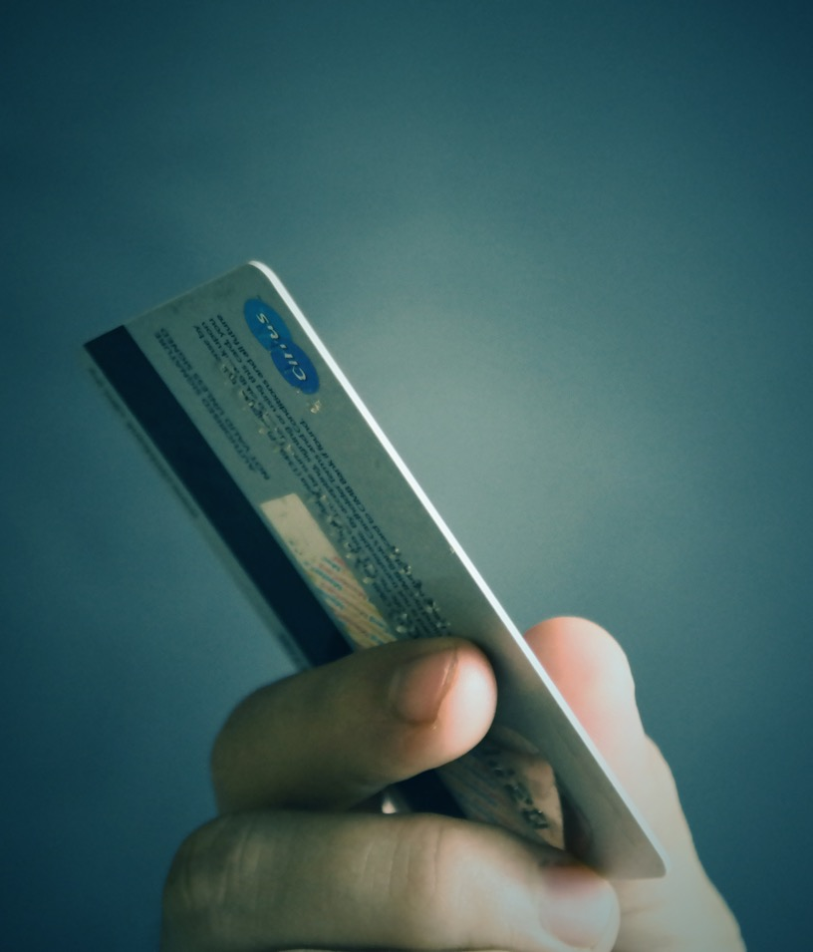
Determinação de viver dentro dos rendimentos.

Slide 9

três princípios importantes
Identificar o uso correto.
Saber a quantidade certa.
Ter a atitude certa.

Slide 10
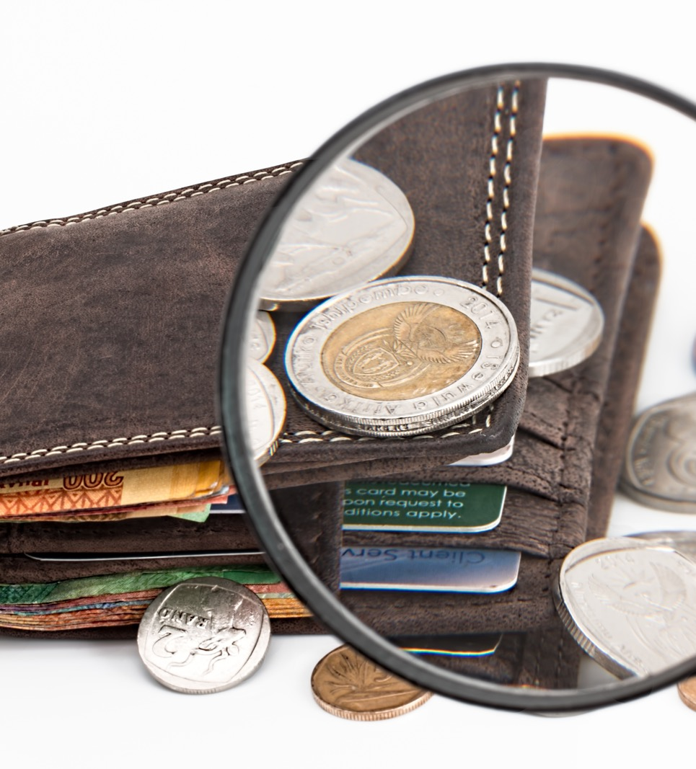
REGRA 1: IDENTIFICAR O USO CORRETO.

Slide 11

REGRA 2: SABER A QUANTIDADE CERTA.

Slide 12

BALDE DA MISSÃO DE DEUS.

Slide 13
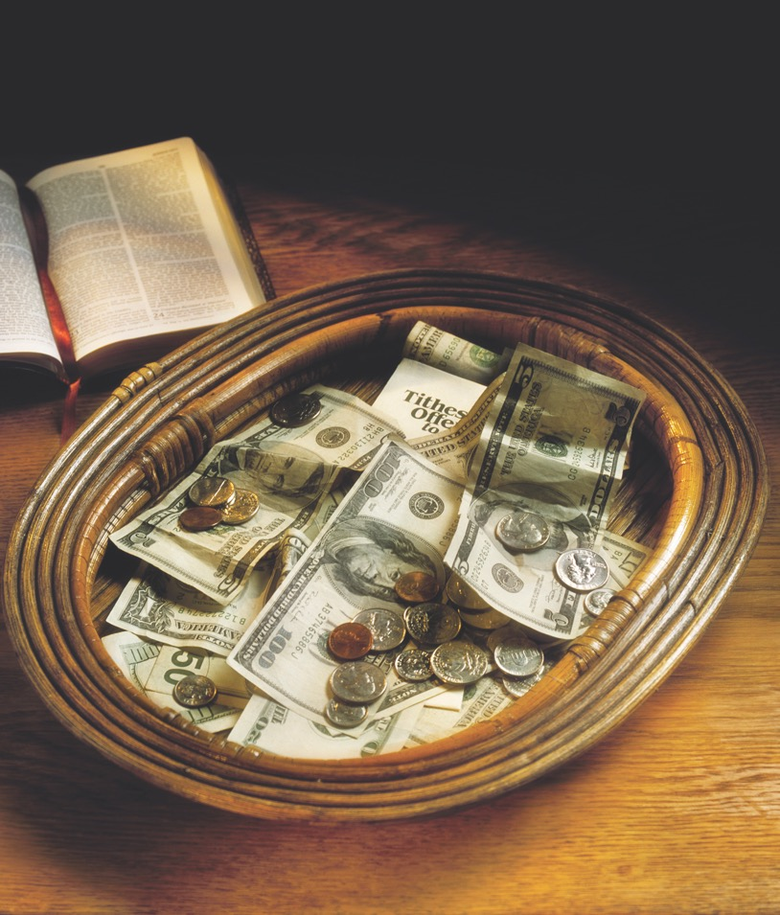
Nossas ofertas também devem ser uma porcentagem da nossa renda.

Slide 14
“Cada um dê conforme determinou em seu coração, não com pesar ou por obrigação, pois Deus ama quem dá com alegria”.
2Co 9:7

Slide 15

BALDE DAS
ECONOMIAS.

Slide 16

Regra 3: Ter a atitude certa.

Slide 17

Orçamentos requerem confiança em Deus, diligencia e minuciosidade, tanto na sua elaboração quanto na sua implementação.

Slide 18

É IMPORTANTE TER UMA VIDA FINANCEIRA EQUILIBRADA.

Slide 19
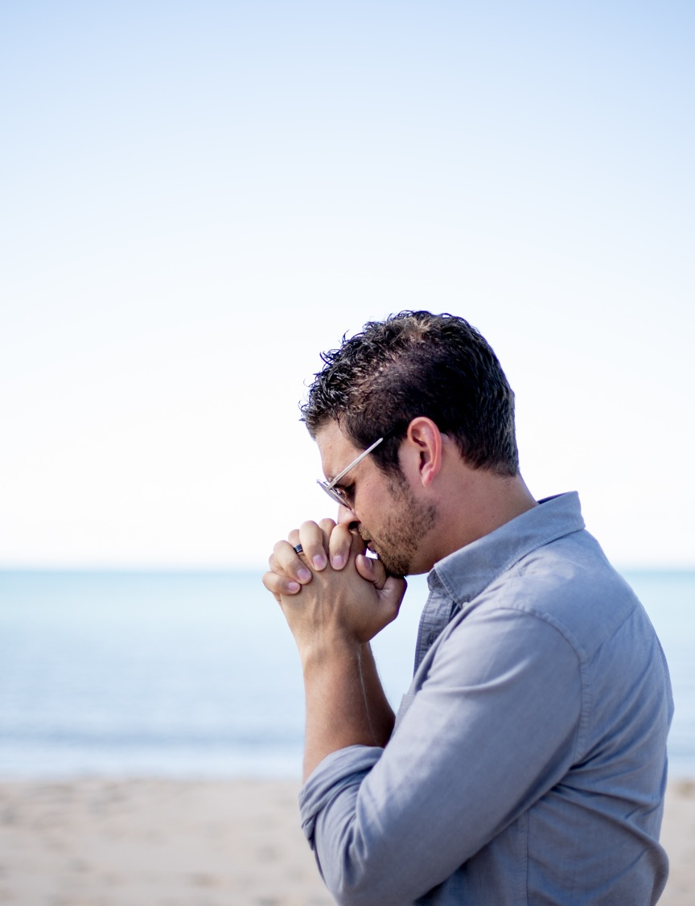
Precisamos pedir ajuda a Deus.

Slide 20

sugestões para você administrar bem suas finanças:
Não compre além de suas posses;
Não compre só porque está em promoção;
Saiba controlar o impulso consumista, pois nem tudo o que está na moda é bom ou bonito;
Avalie se você poderia viver bem sem o que deseja comprar;
Estabeleça uma lista de prioridades, do que é mais e menos importante;
Contente-se com pouco;
Se o dinheiro não está dando agora é bem provável que não sobrará mais tarde e que protelar as dívidas apenas adiará o problema.

Slide 21

Reconciliação financeira com Deus.

